Slide 1
Prj1 Casa Conectada
Home ElderAid

Slide 2
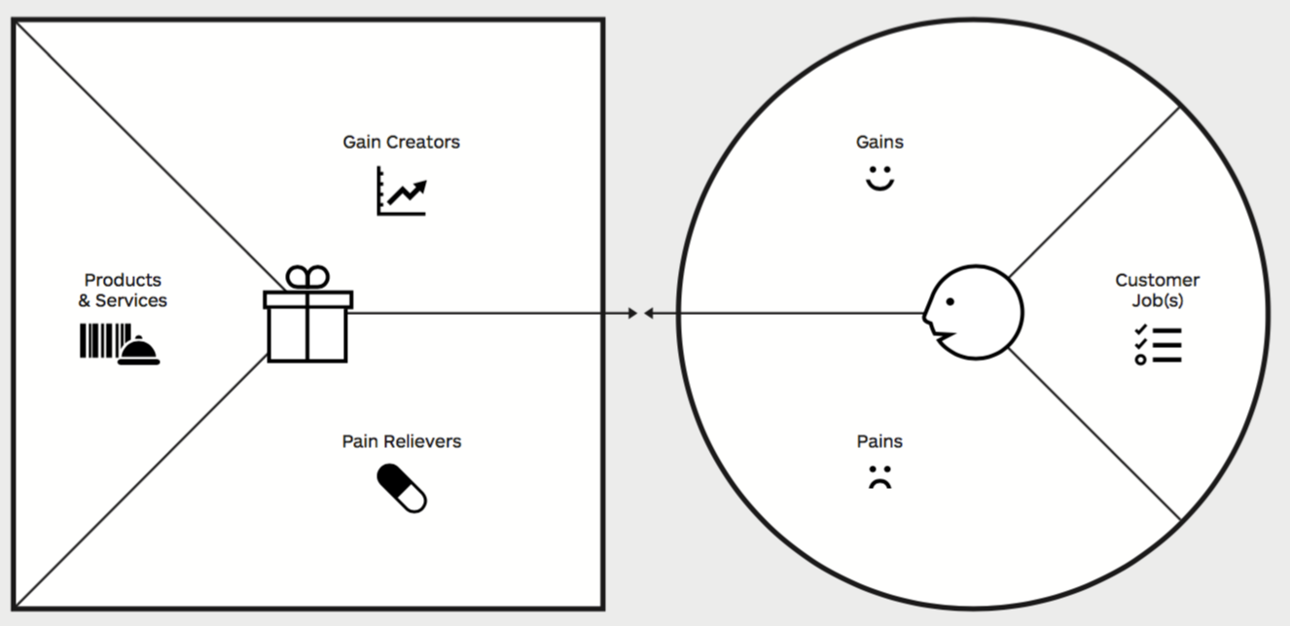
Proposição de Valor para Cliente
Perfil: Idoso saudável morando sozinho

Slide 3
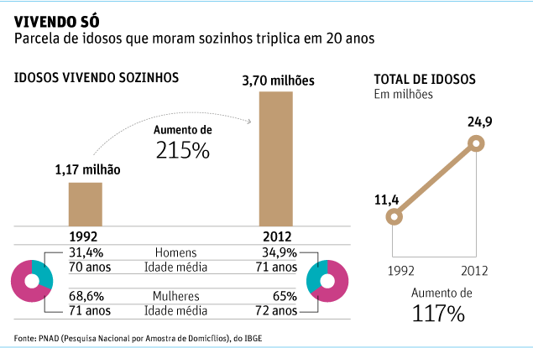
Estatística Idoso
Fatores: - Manter autonomia
- Menor custo em relação casa de repouso
- Evitar perturbação familiar
- Costume
- Fragmentação familiar
Riscos (idoso saudável): - Quedas
- Esquecimentos (gás, luz)
- Segurança (porta, alarme)

Slide 4
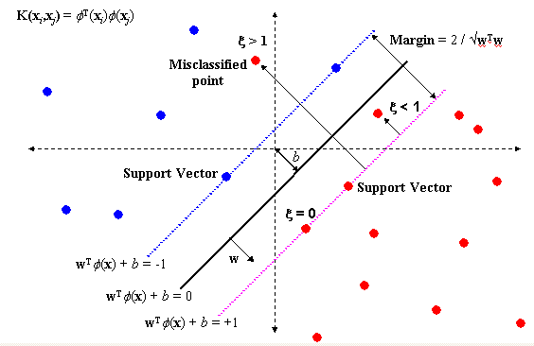
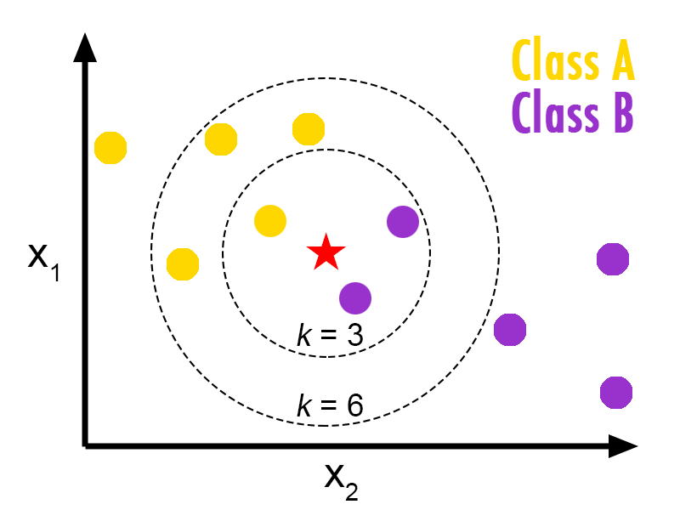
Algoritmo inteligente sobre dados
Algoritmo machine learning supervisionado
  Permite estudo do comportamento anterior
  Leva em conta dia da semana e hora
  Após tempo de treinamento de alguns dias aciona atuadores (simulados por LED) automaticamente, tornando desnecessária, na maioria das vezes, fiscalização dos sensores via APP
Ex: - k-Nearest Neighbor - SVM

Slide 5
Mapa Arquitetural
Machine Learning
DB
Sensores
Arduino
Servidor
Dados
Servidor
Aplicação
Aplicativo
Atuadores
Comunicação
Dados
Aplicação
Model
Control
View

Slide 6
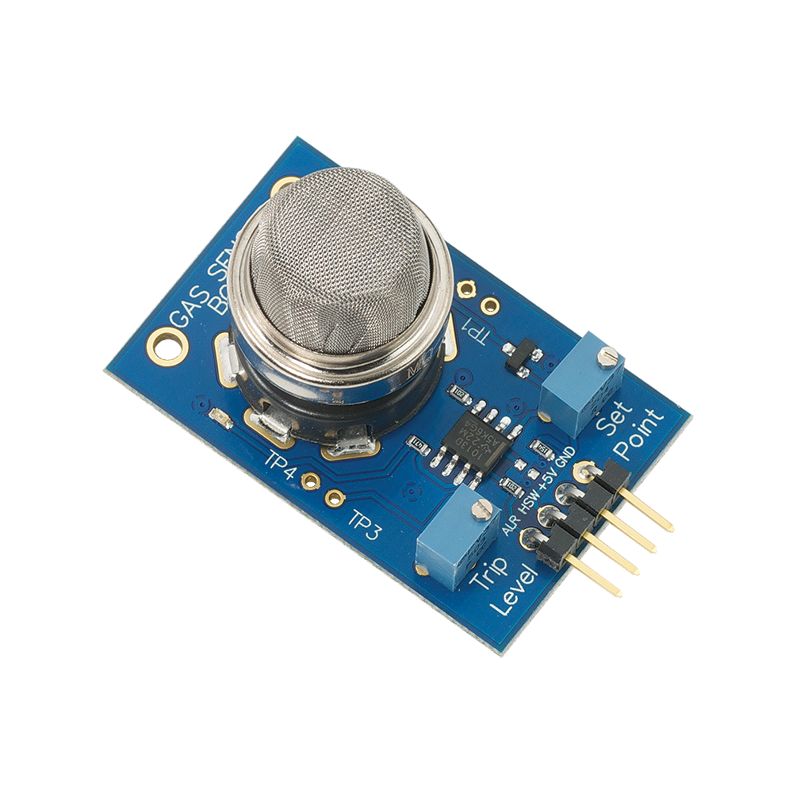
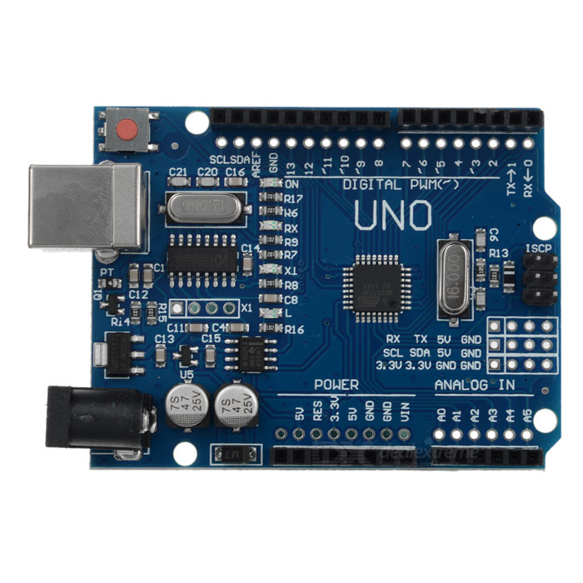

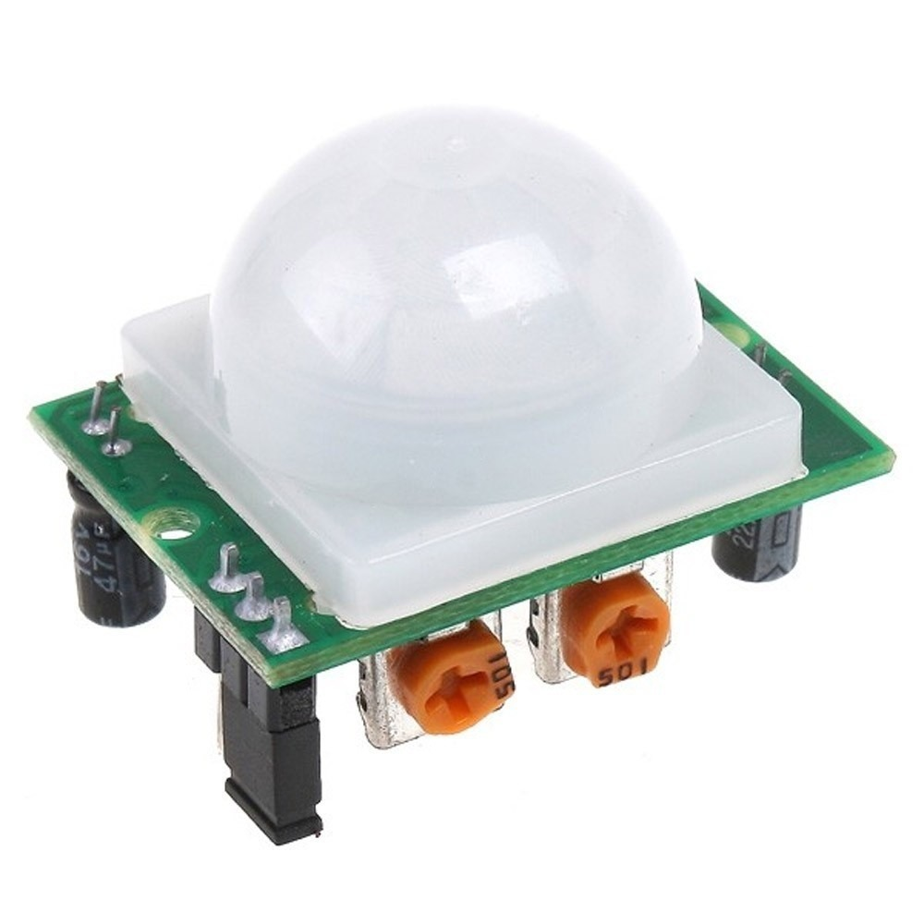

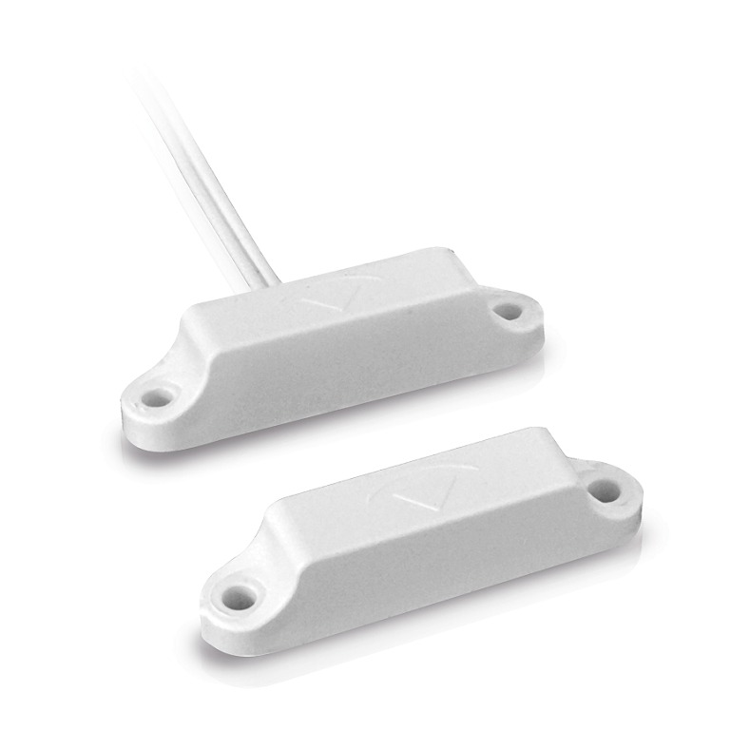
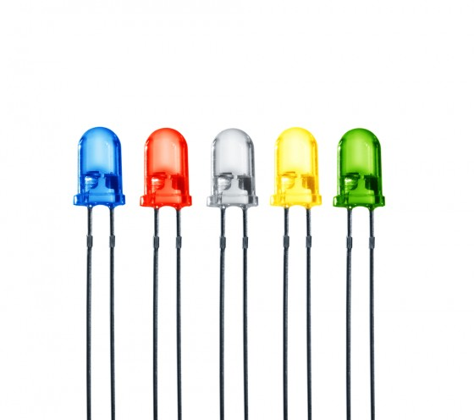
Maquete - Arquitetural

Slide 7
Material comprado para primeira versão
Arduino UNO R3
Sensor de presença PIR
Sensor de gás inflamável
Aplicativo Blynk

Slide 8
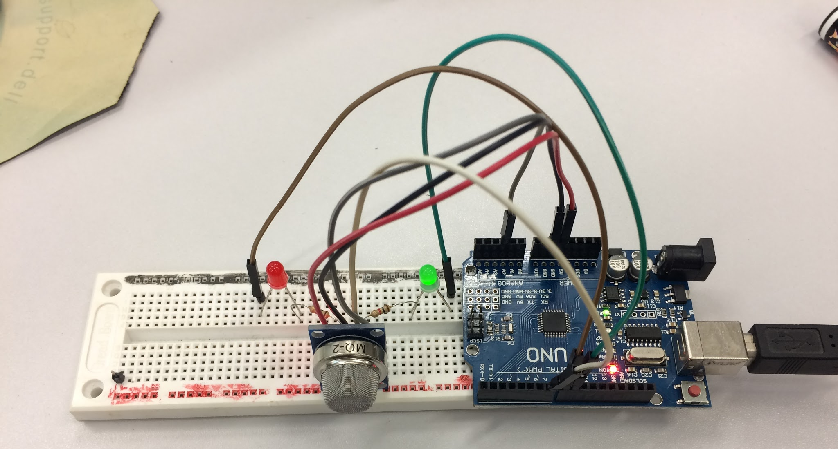

Slide 9
